Slide 1
Objektovo orientované programovanie
Učiteľ: Ing. Jozef Wagner PhD.
Učebnica: https://oop.wagjo.com/

Slide 2
OPG Cvičenie 7
Hra Hangman
Trieda Stav
Trieda TextoveUI
Trieda Hra

Slide 3
Hangman - obesenec
Zadanie úlohy:
Hra obesenec v príkazovom riadku
Na začiatku hra požiada o slovo, ktoré sa bude hádať
Hráč zadá písmeno, hra ukáže uhádnuté znaky v slove
Hráč má 5 pokusov, potom hra končí

Slide 4
Hangman - obesenec
Návrh riešenia:
Vytvoríme 3 triedy
Trieda Stav bude spravovať stav hry: hádané slovo, uhádnuté znaky a počet ostávajúcich pokusov
Trieda TextoveUI bude mať na starosť užívateľské rozhranie: výpis na obrazovku a načítavanie z klávesnice
Trieda Hra bude mať hlavnú logiku hry a vstupný bod programu

Slide 5
Úloha 7.1: Nový projekt
V IntelliJ IDEA si vytvoríme nový Java projekt s názvom Hangman.
Pri vytváraní vypneme možnosť vytvorenia Sample code, ukážkového kódu.
Úloha 7.2: Trieda Stav
Vytvorte novú triedu sk.spse.hangman.Stav a pridajte do nej atribúty a konštruktor podľa príkladu v učebnici.

Slide 6
Úloha 7.3: Getter metódy
Vytvorte nasledovné getter metódy v triede Stav:
public boolean isVyhra() - vráti hodnotu atribútu vyhra
public boolean isGameOver() - vráti true, ak je počet pokusov menší ako 1 alebo ak sme vyhrali, ináč vráti false
public int getOstavaPokusov() - vráti zostávajúci počet pokusov
public String getHadaneSlovo() - vráti hádané slovo. Bonus: slovo vráti, iba ak hra skončila, ináč vyhodí výnimku
public String getSlovo() - vráti slovo, ktoré sme zatiaľ uhádli. Kód tejto metódy musí vytvoriť reťazec String z poľa znakov uhadnuteZnaky. Môžete na to použiť statickú metódu String.valueOf()

Slide 7
Úloha 7.4: Inštančná metóda
V triede Stav vytvorte inštančnú metódu public boolean hadaj(char tip), ktorá bude meniť stav hry podľa zadaného znaku tip. V tele metódy napíšte kód, ktorý urobí nasledovné:
Vytvorí pomocnú boolean premennú spravnyTip, inicializuje ju na false
V cykle prejdite všetky znaky hádaného slova, a ak sa znak zhoduje so znakom tip, pridajte tento znak do poľa uhadnuteZnaky na tú istú pozíciu, akú má v hľadanom slove. Ak sa znak zhoduje, nastavte premennú spravnyTip na true Pri porovnaní znakov použite metódu Character.toLowerCase(char), aby sme pri nebrali ohľad na veľkosť písmen.
Ak nenastal správny tip, dekrementuje atribút ostavaPokusov
Ak je sme uhádli celé slovo, atribút vyhra nastaví na true. Uhádnutie zistite porovnaním hádaného slova zo slovom, ktoré vracia metóda getSlovo()
Metóda vráti hodnotu premennej spravnyTip

Slide 8
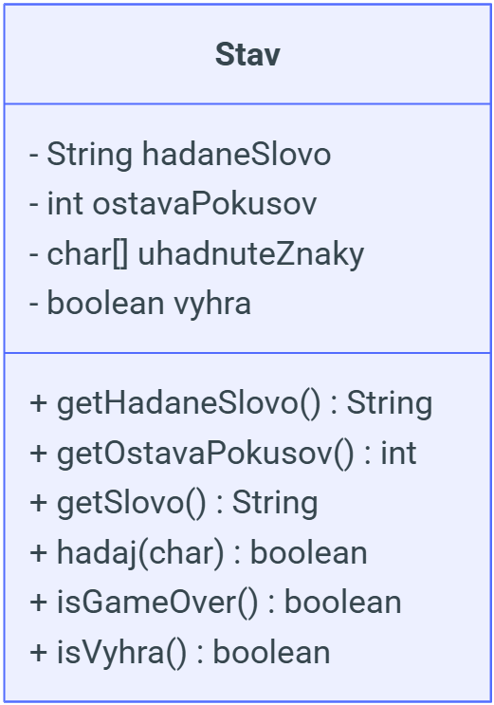

Slide 9
Úloha 7.5: Trieda TextoveUI
Vytvorte novú triedu sk.spse.hangman.TextoveUI:
package sk.spse.hangman;
import java.util.Scanner;
public class TextoveUI {
private Scanner scanner;
public TextoveUI() {
this.scanner = new Scanner(System.in);
}
}

Slide 10
Úloha 7.6: Získanie vstupu
Vytvorte nasledovné inštančné metódy v triede TextoveUI. V kóde týchto metód použite atribút scanner na načítanie hodnôt z klávesnice.
public char ziskajTip() - vypíše na obrazovku text "Hádaj písmeno: " a načíta jeden znak z klávesnice. Použite metódu scanner.nextLine() a potom pomocou metódy String#charAt() vráťte prvý znak, ktorý užívateľ zadal.
public String ziskajHadaneSlovo() - vypíše na obrazovku text "Zadaj slovo, ktoré sa má hádať: " a načíta slovo z klávesnice. Vráti načítané slovo. Po načítaní 'vyčistite' obrazovku napísaním veľkého množstva nových riadkov (znak '\n')

Slide 11
Úloha 7.7: Vypísanie informácii
Vytvorte nasledovné inštančné metódy v triede TextoveUI.
public void vypisIntro() - vypíše text "Vitaj v hre Obesenec!". Text môžete pekne orámovať, ak chcete.
public void vypisStavHry(Stav stav) - do samostatného riadku vypíše "Slovo: " a za ním vypíše zatiaľ uhádnuté slovo stav.getSlovo()
public void vypisVysledokHry(Stav stav) - Ak je stav.isVyhra() true, vypíše "Vyhral si!". V opačnom prípade vypíše "Prehral si, hľadané slovo bolo: " a vypíše hľadané slovo.
public void vypisVysledokHadania(char tip, boolean spravnyTip) - ak je vstupny argument spravnyTip true, vypíše "Uhadol si dalsi znak!". V opačnom prípade vypíše "Znak %c sa v hľadanom slove nenachádza", pričom vypíše znak tip.

Slide 12
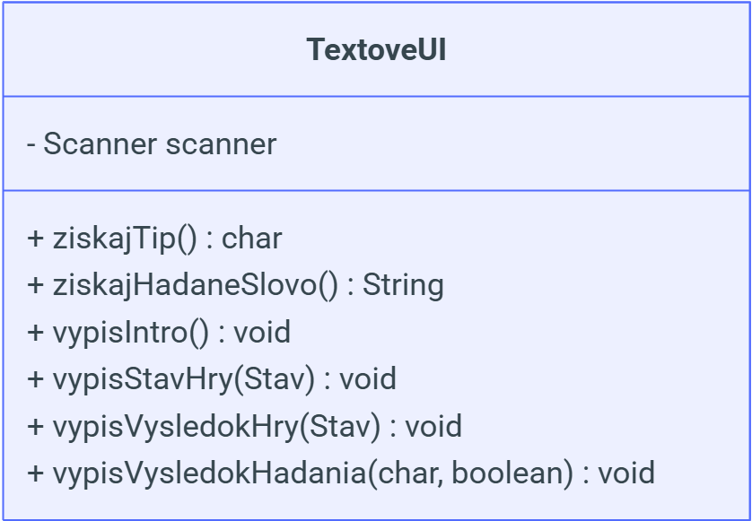

Slide 13
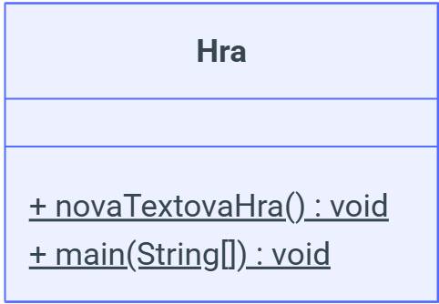
Úloha 7.8: Hlavná trieda Hra
Vytvorte triedu sk.spse.hangman.Hra s kódom podľa učebnice

